Slide 1
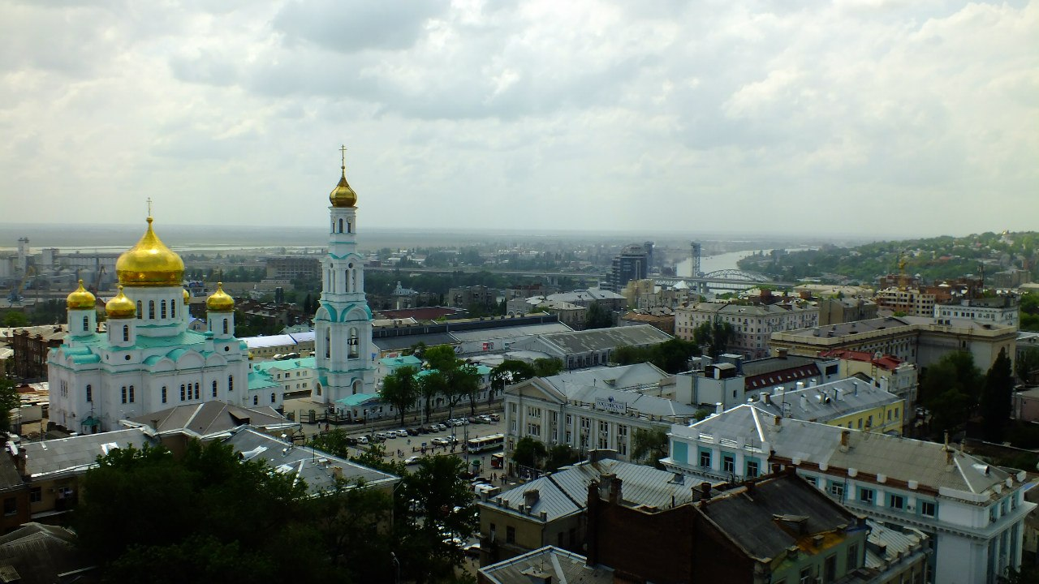
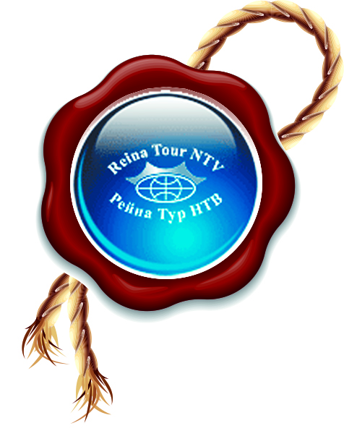
Туристическая компания "Рейна-Тур НТВ“ приглашает на увлекательную, познавательную, трехчасовую интерактивную пешеходную экскурсию «Истоки Ростова»
С помощью “квестов” Вы узнаете
«откуда пошла и есть»
жизнь ростовская!

Slide 2
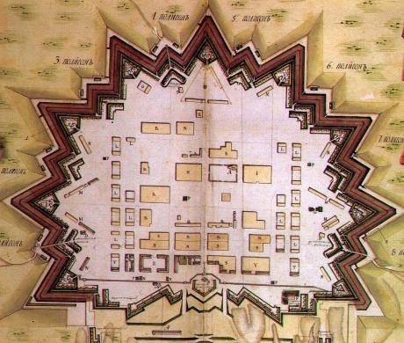
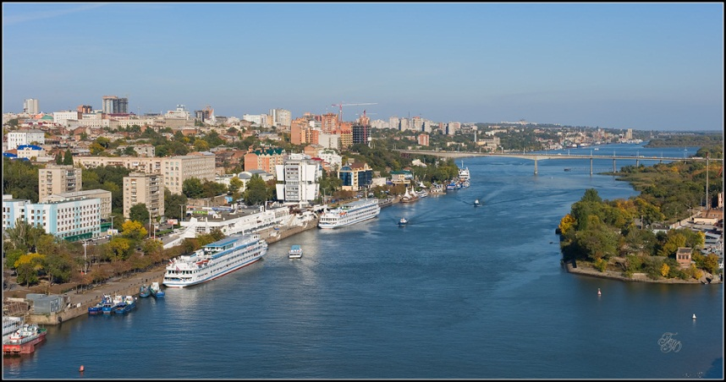
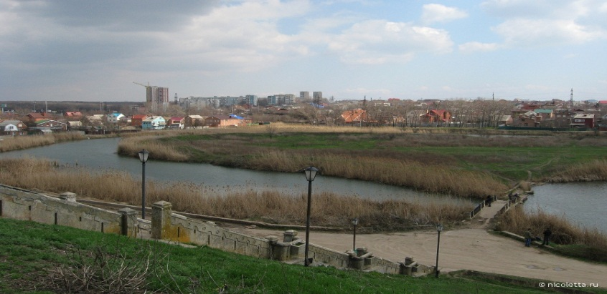
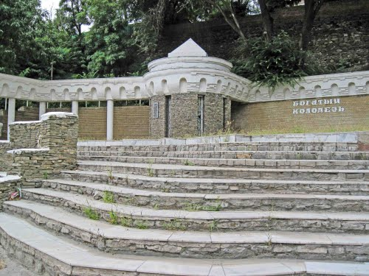
Три источника природных ресурсов стали тремя природными истоками жизни Ростова
Река Дон
Темерник
Урочище
Богатый Колодезь

Slide 3
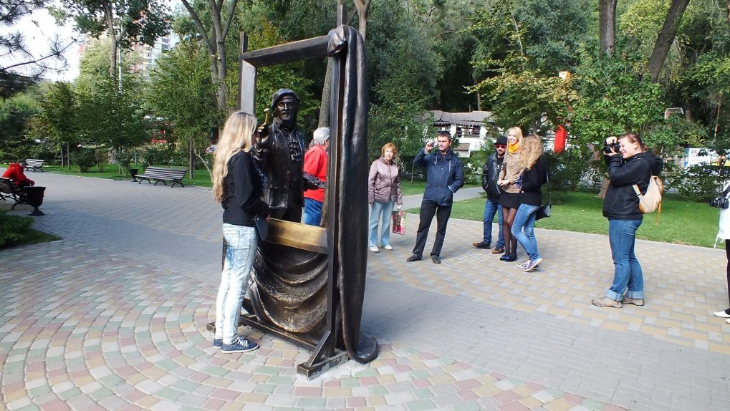
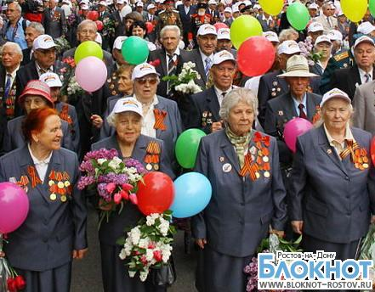
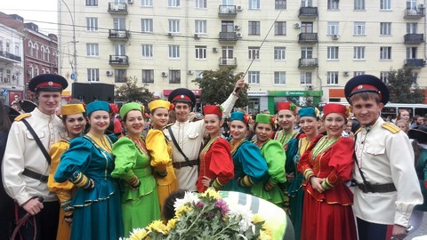
Главный источник, решающая жизненная сила,
породившая и сделавшая Ростов-на-Дону крупным, современным городом –
это РОСТОВЧАНЕ – люди разных религиозных верований, национальностей,
социального происхождения и положения,
их труд и неисчерпаемый жизненный потенциал.

Slide 4
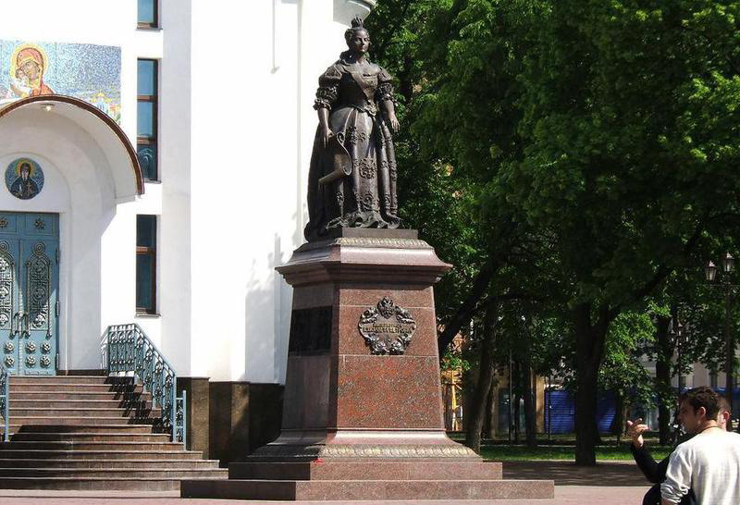
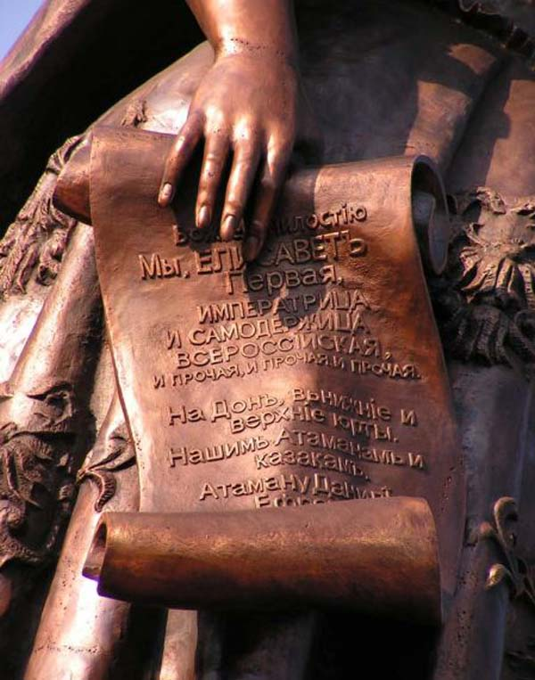
Маршрут начинается в исторической части города -
на территории бывшей крепости Святого Димитрия Ростовского
Именно с памятника Елизавете Петровне,
держащей указ от 1749 г. об учреждении Темерницкой таможни –
с этого времени и ведет своё летоисчисление наш город.

Slide 5
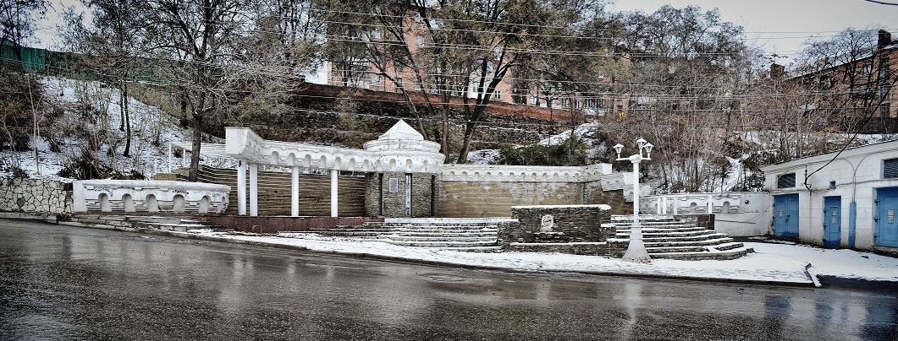
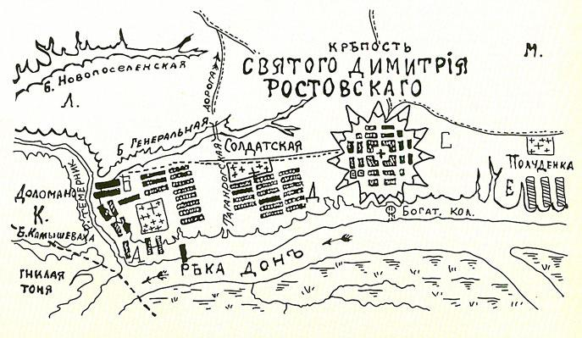
Источник «Богатый Колодезь»
В 1695 году Петр 1, утолив жажду ключевой водой,
с восторгом произнес судьбоносную для всей истории города фразу:
«Богатый колодезь!
Приметить места и запомнить накрепко,
ибо на будущее усматриваю здесь место
к городовому строению угодное»

Slide 6
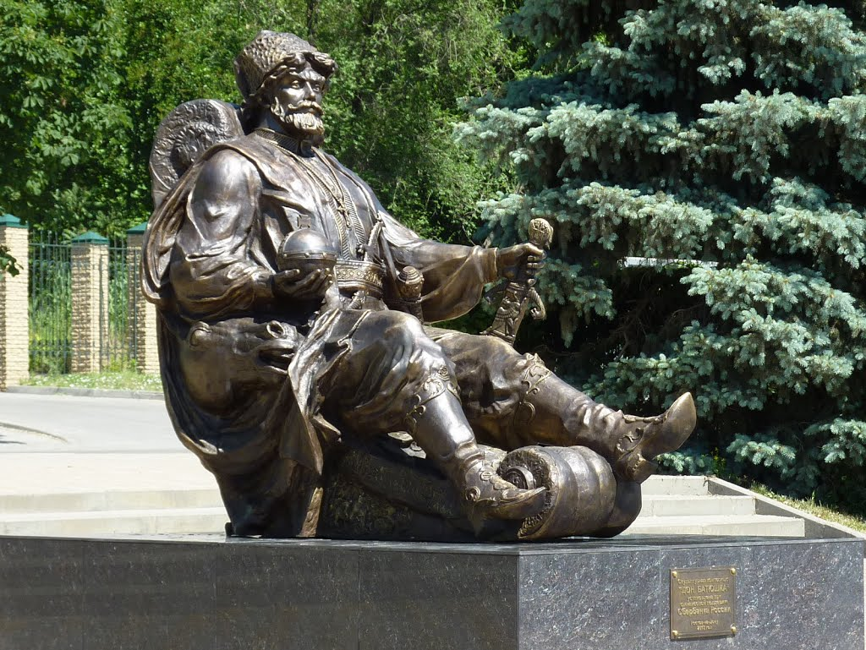
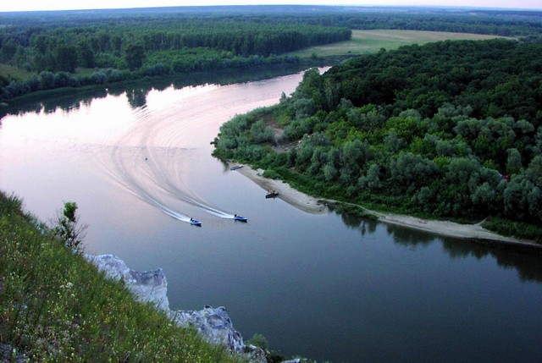
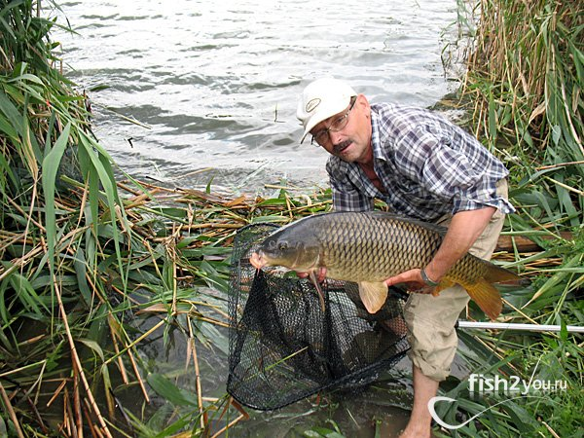
Дон-батюшка
- Происхождение названия: Дон-Амазония-Танаис
- Величественность и красота Дона
- Дон-кормилец
скульптура
посвященная Дону

Slide 7
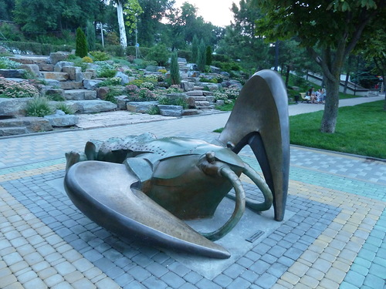
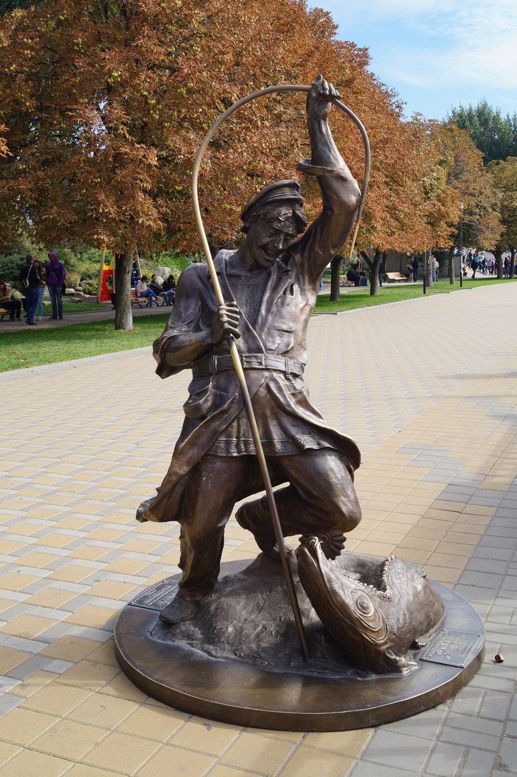
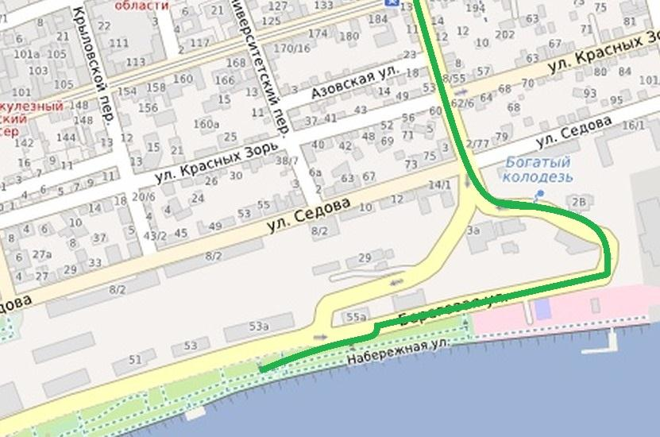
Квест #1 «Незадачливый рыбак»
Легенда: Рак утащил у рыбака наживку
и спрятался неподалеку.
Надо найти этого “рака” и незаметно собрать “наживку”,
которую хитрый рак спрятал рядом с собой.

Slide 8
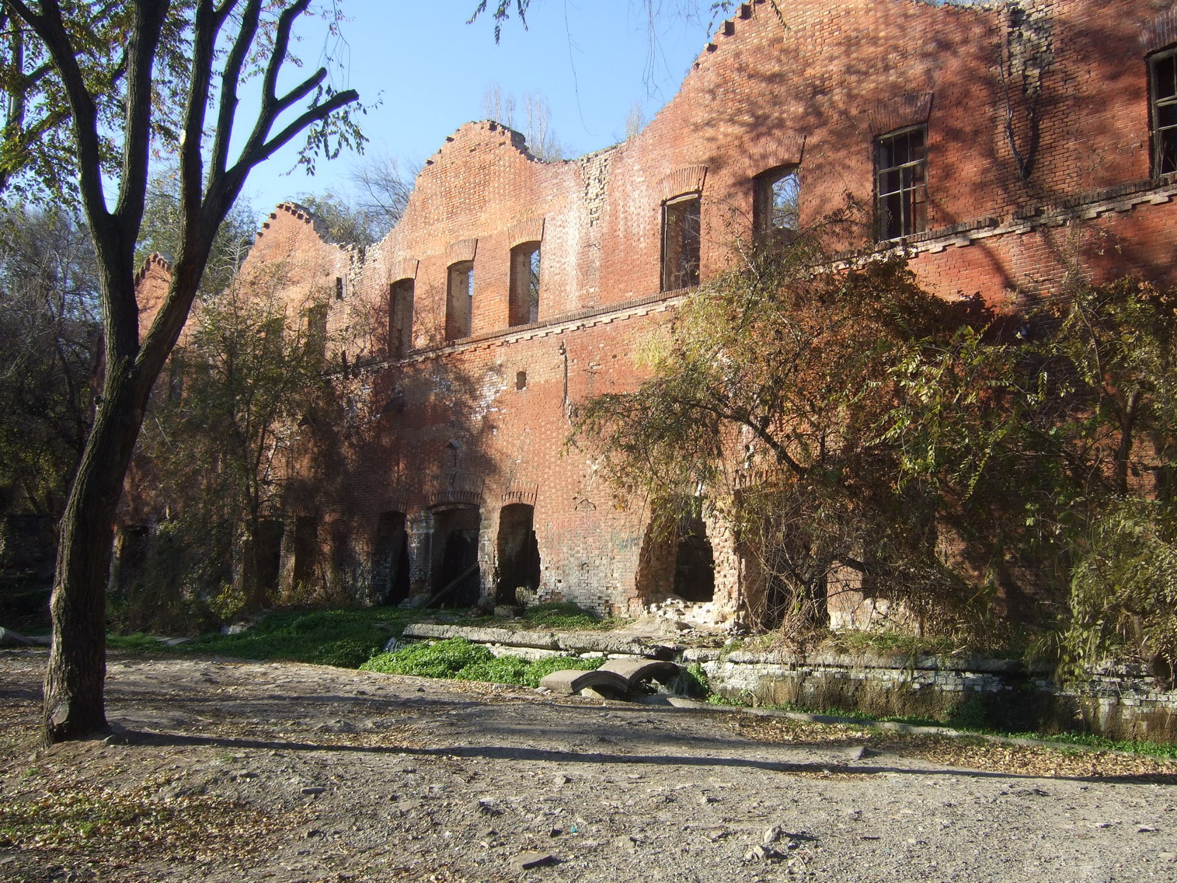
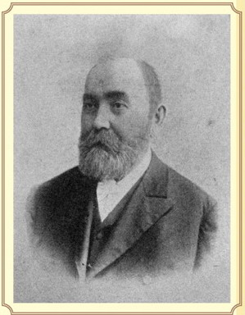
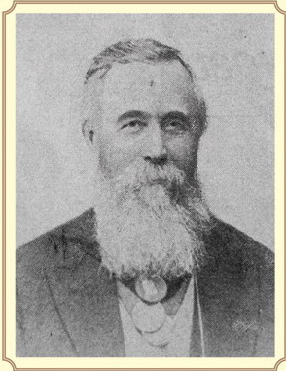
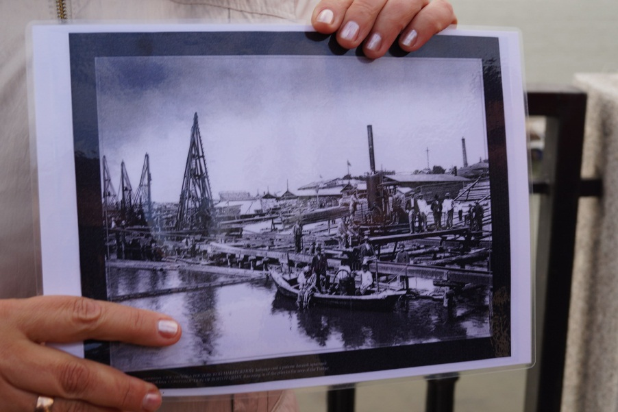
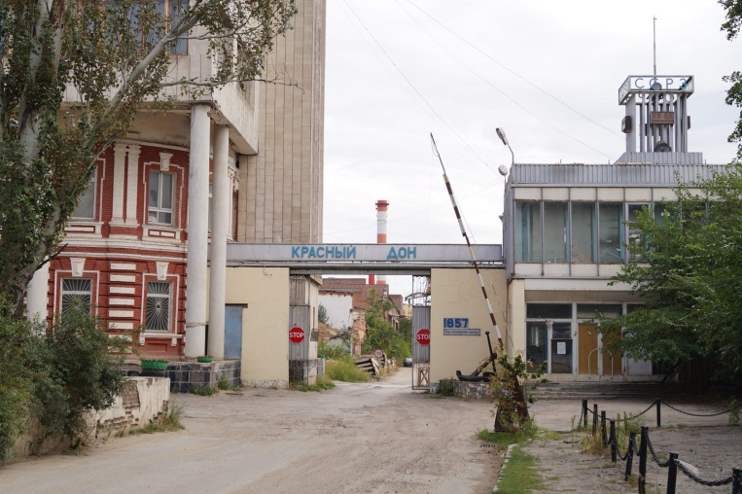
Центр деловой жизни Ростова – улица Береговая
- Первый судостроительный завод на Дону
- Амбары, складские помещения середины ХIХ века
- Ростовские купцы-создатели города на рубеже ХIХ и ХХ вв.

Slide 9
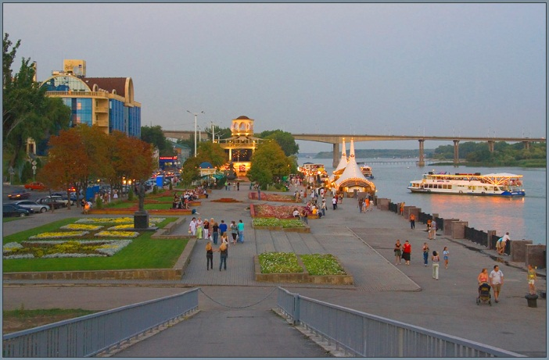
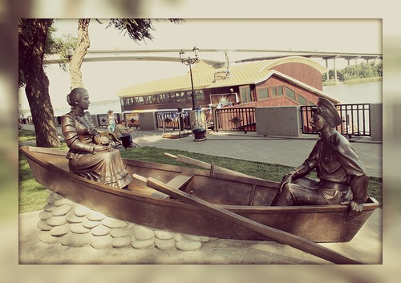
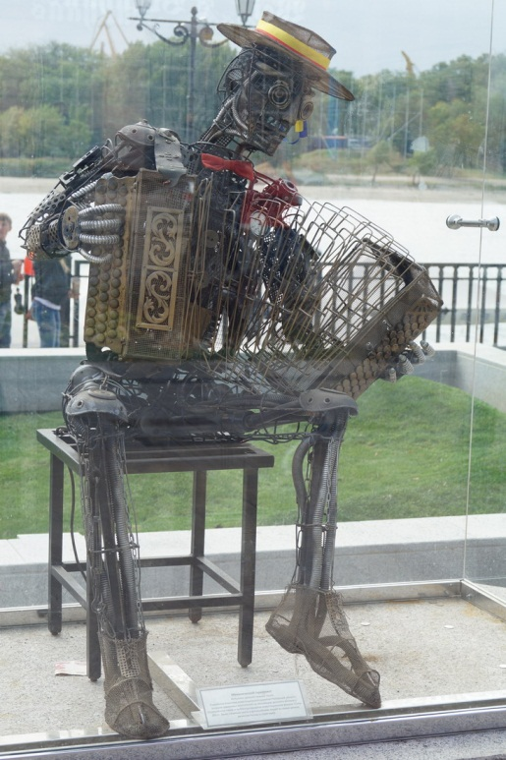
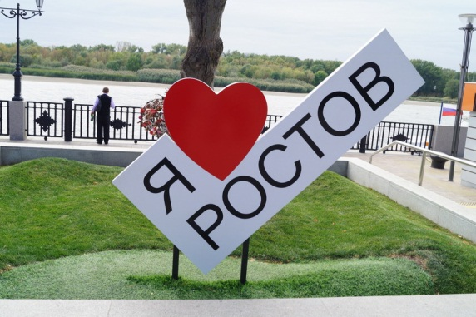
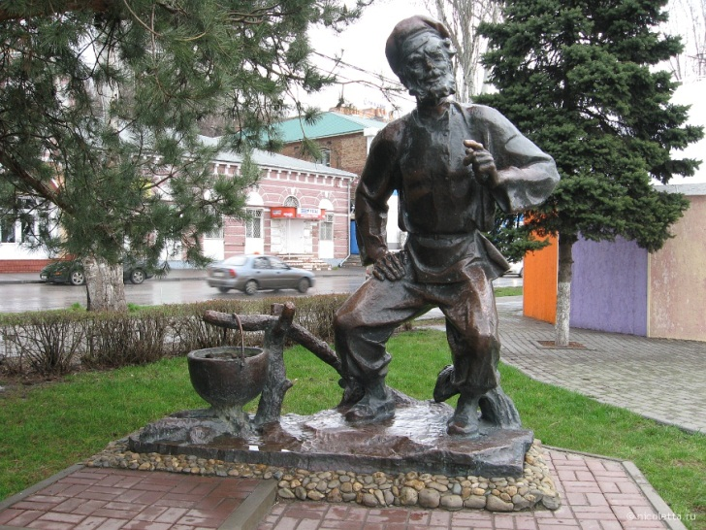
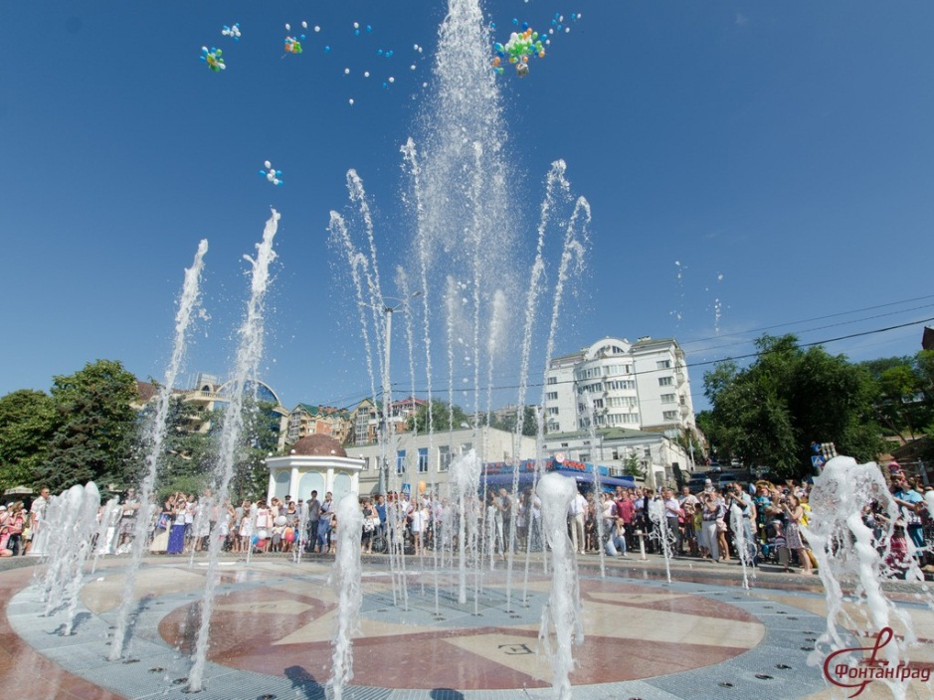
Современная набережная
- территория отдыха с акцентом на донскую тематику

Slide 10
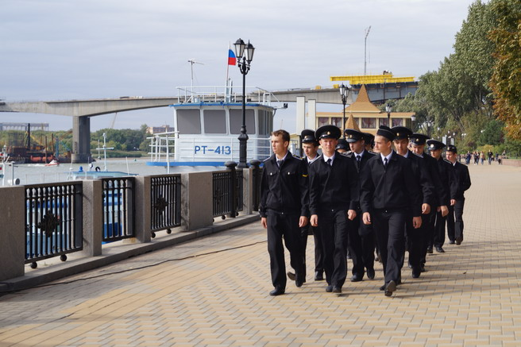
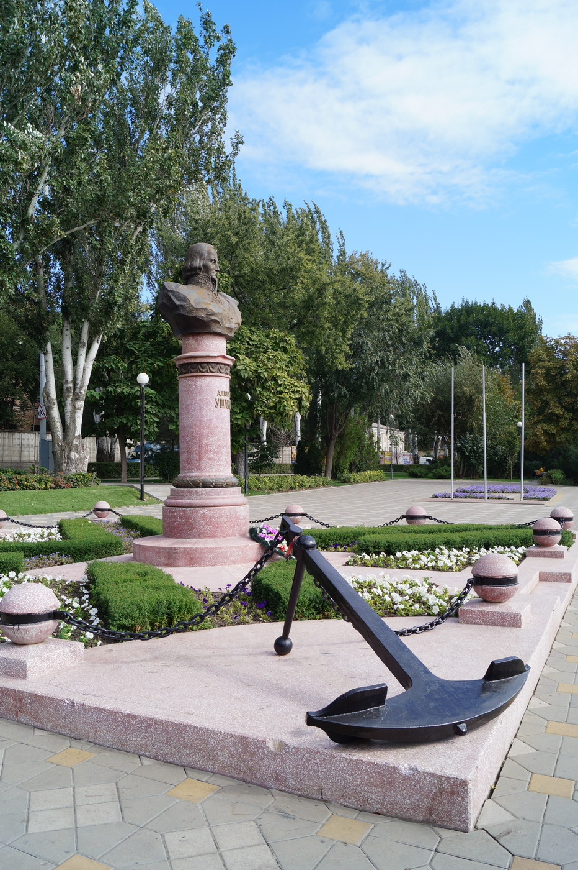
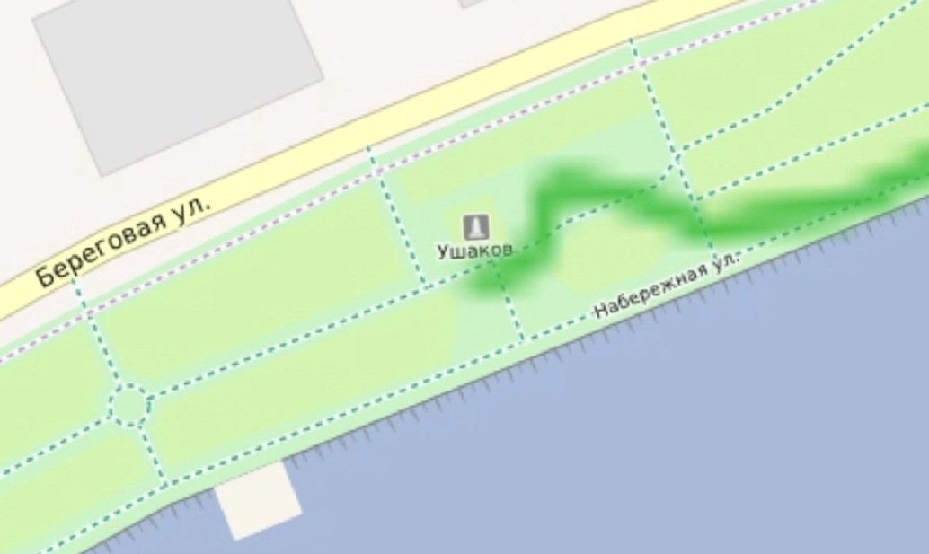
Квест #2 «Адмирал Ушаков»
Задание: Собрать на территории около памятника
листочки с ключевыми частями фразы,
которую некогда произнес знаменитый адмирал.

Slide 11
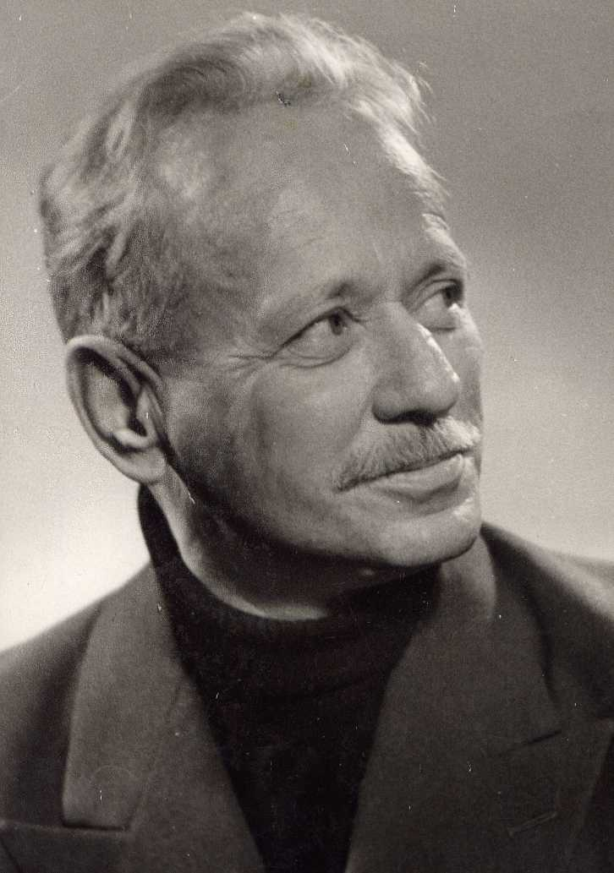
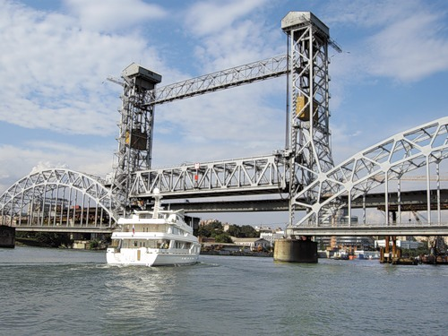
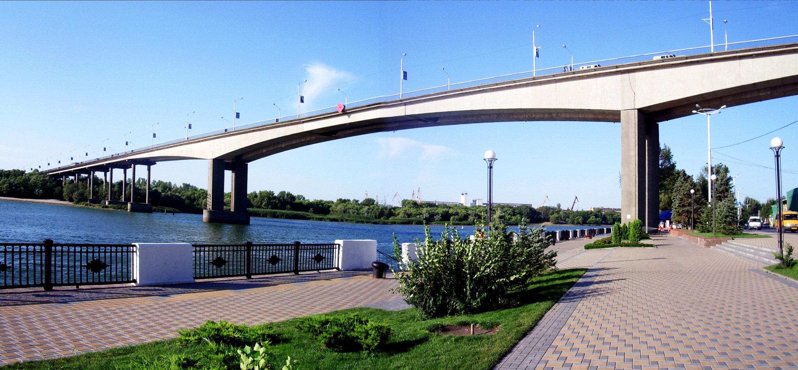
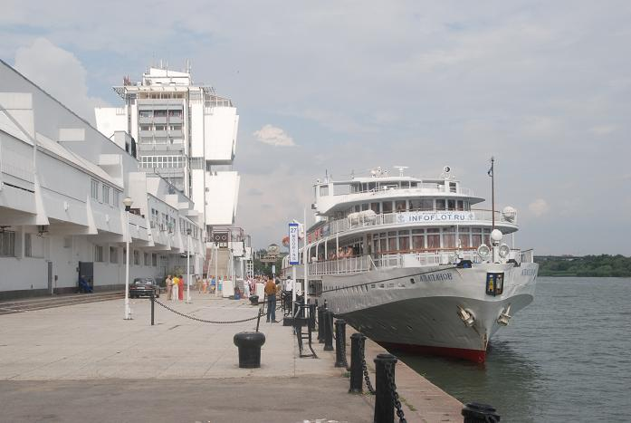
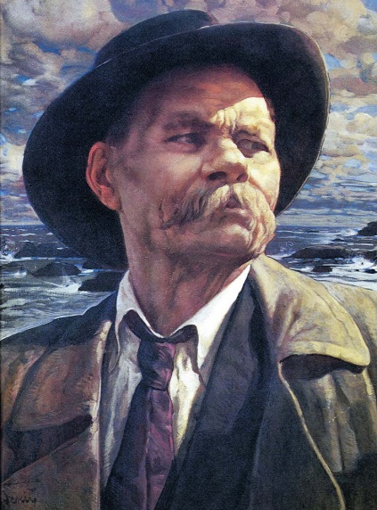
Достопримечательности набережной –
страницы истории города
Маршрут охватывает
разные периоды развития Ростова.

Slide 12
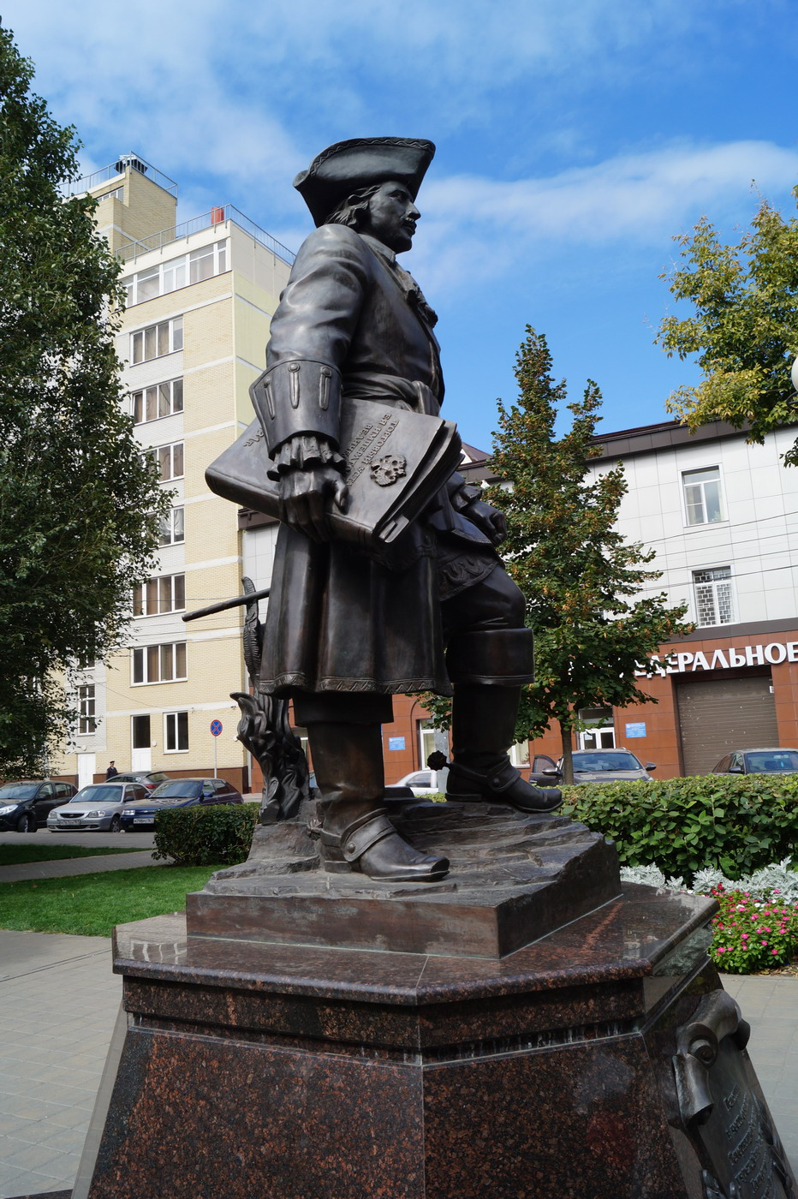
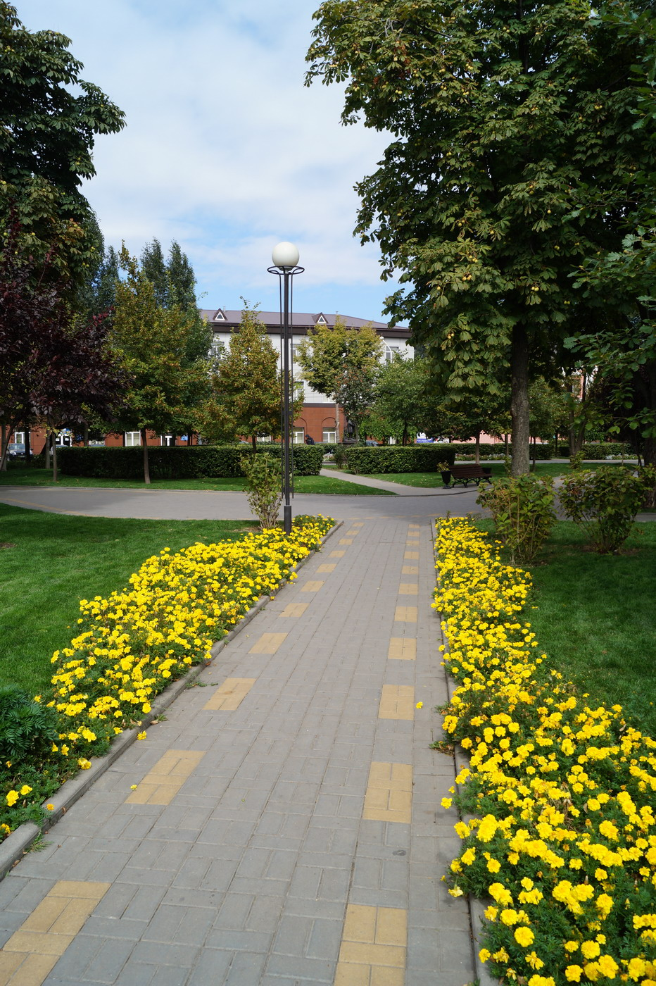
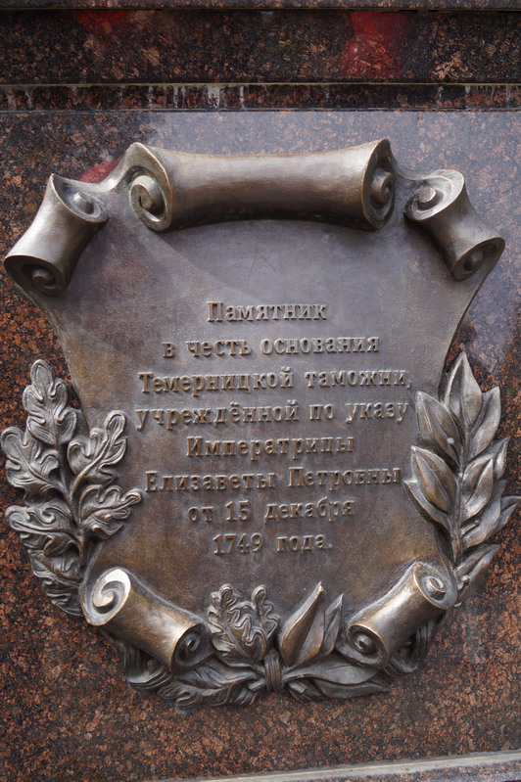
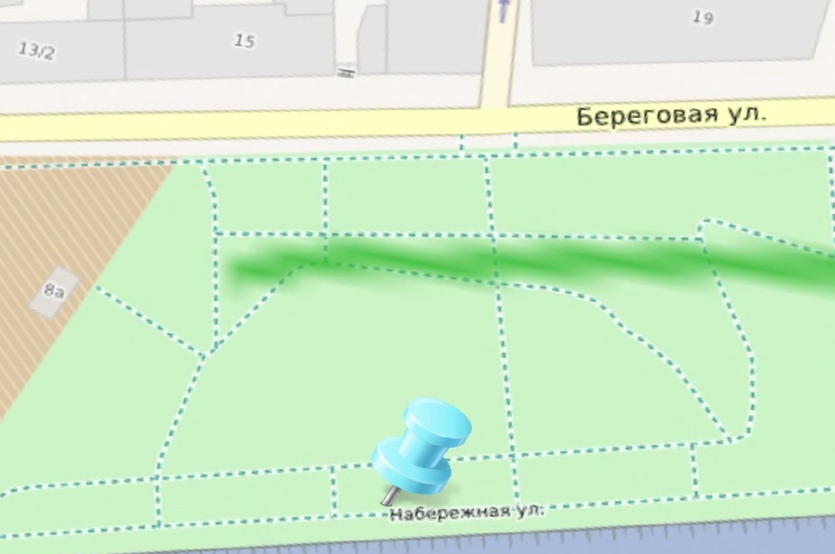
Квест #6 «Древние Свитки»
(локация – сквер и памятник в честь основания Темерницкой таможни)
В спокойном и отрешенном от суеты сквере,
необходимо найти 7 “Древних свитков”
с мудрыми высказываниями тех,
кто на Дону жил, творил и создавал настоящее,
обогащал наш край, двигал в будущее..

Slide 13
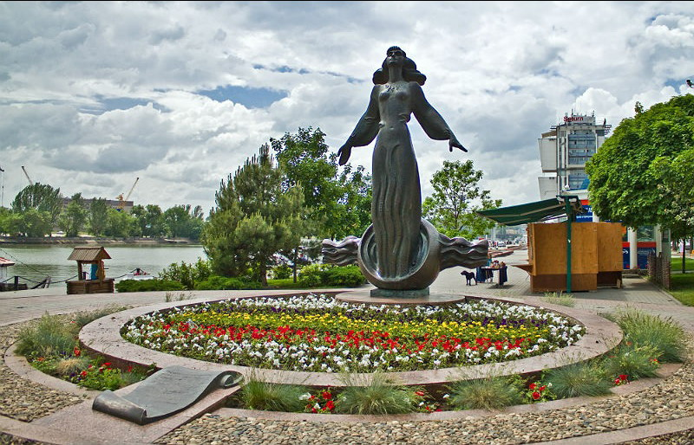
Истоки Ростова:
(с которыми вы познакомились)
Спасибо за внимание!
Реки Дон и Темерник,
Богатый Колодезь,
созидательные жители города,
современники былые и нынешние!
Приглашаем в путешествие!

